Slide 1

Проект «Ну, погоди!»
УЧЕНИКА 2 КУРСА ЯНДЕКС.ЛИЦЕЯ
ПРОКОФЬЕВА ИВАНА
Преподаватели: ГРИГОРЬЕВА ИННА ИВАНОВНА, ГРИГОРЬЕВ МИХАИЛ ВИКТОРОВИЧ

Slide 2
ТЕМА ПРОЕКТА
Разработка компьютерной версии всем известной игры «Ну, погоди!», где волк из одноименного мультфильма ловит падающие куриные яйца

Slide 3
ЦЕЛЬ ПРОЕКТА
Разработать игру по заданной теме с использованием библиотеки Pygame

Slide 4


СТЭК технологий проекта
Библиотека Pygame
Технология Git и сервис Github

Slide 5
ОПИСАНИЕ проекта
Проект представляет версию игры «Ну, погоди!» и включает в себя 3 самых главных класса, разработанных на Python:
Волка
2. Корзины с руками
3. Фон и курицы – для создания сцены игры
4. Безусловно, игровой цикл, в котором обрабатываются все события и происходит большинство изменений

Slide 6
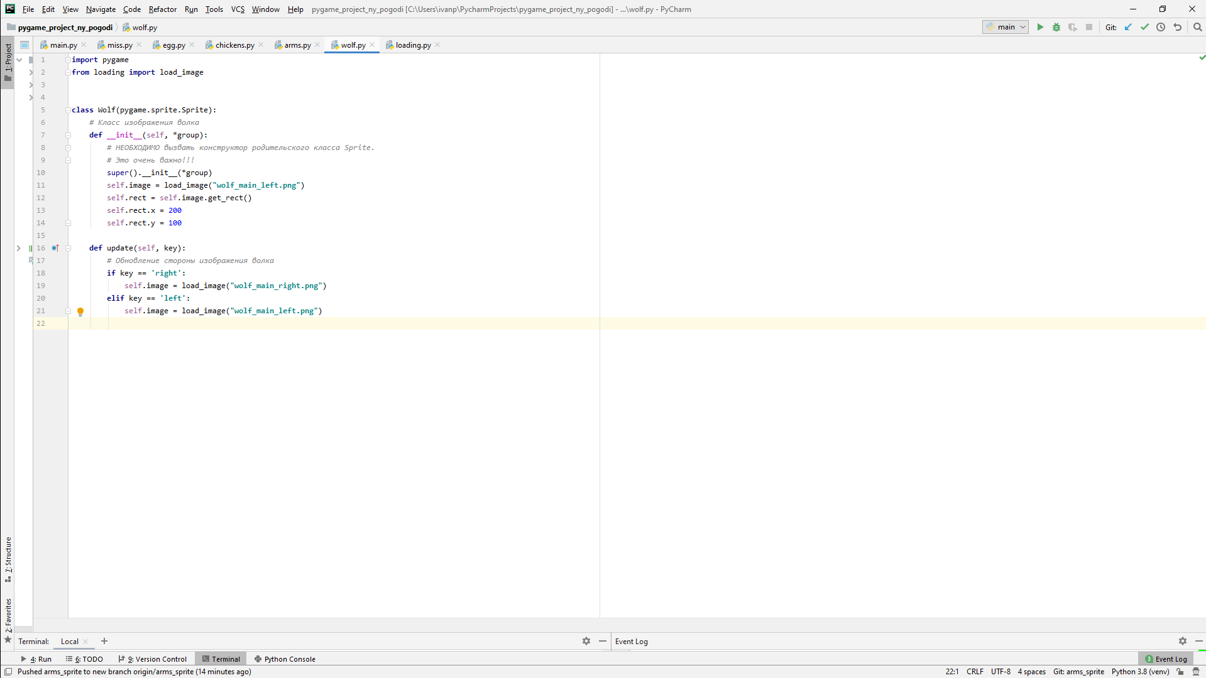
ОПИСАНИЕ проекта
Class Wolf.
Данный класс является классом волка. Так же, реализовано обновление положения тела волка – влево или вправо

Slide 7
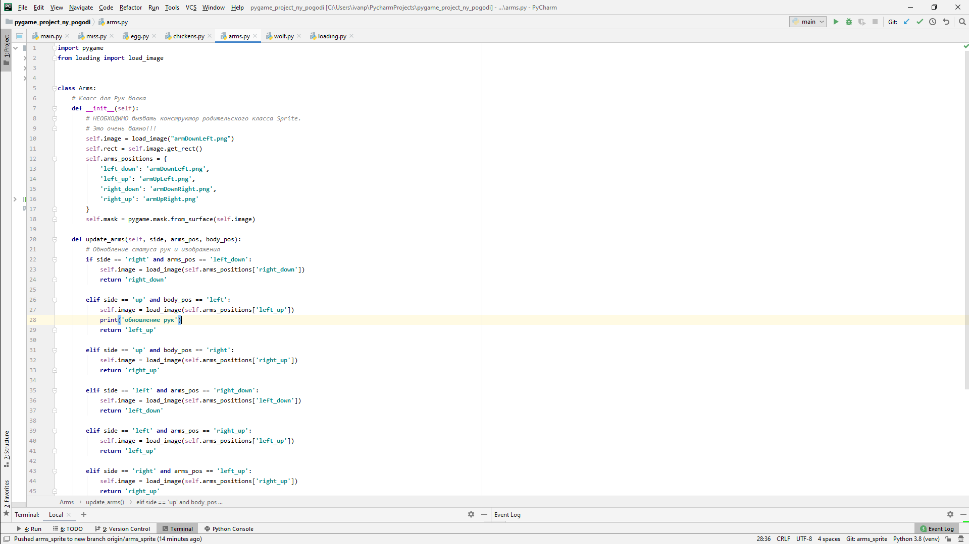
ОПИСАНИЕ проекта
Class Arms.
Данный класс является классом рук волка с корзиной.
Реализовано обновление положения рук на игровом
Поле.

Slide 8
ИНТЕРФЕЙС ПРИЛОЖЕНИЯ
Class Chickens
Класс для куриц. На данный момент времени не имеет дополнительных функций, в будущем будет рассмотрена возможность движения куриц

Slide 9
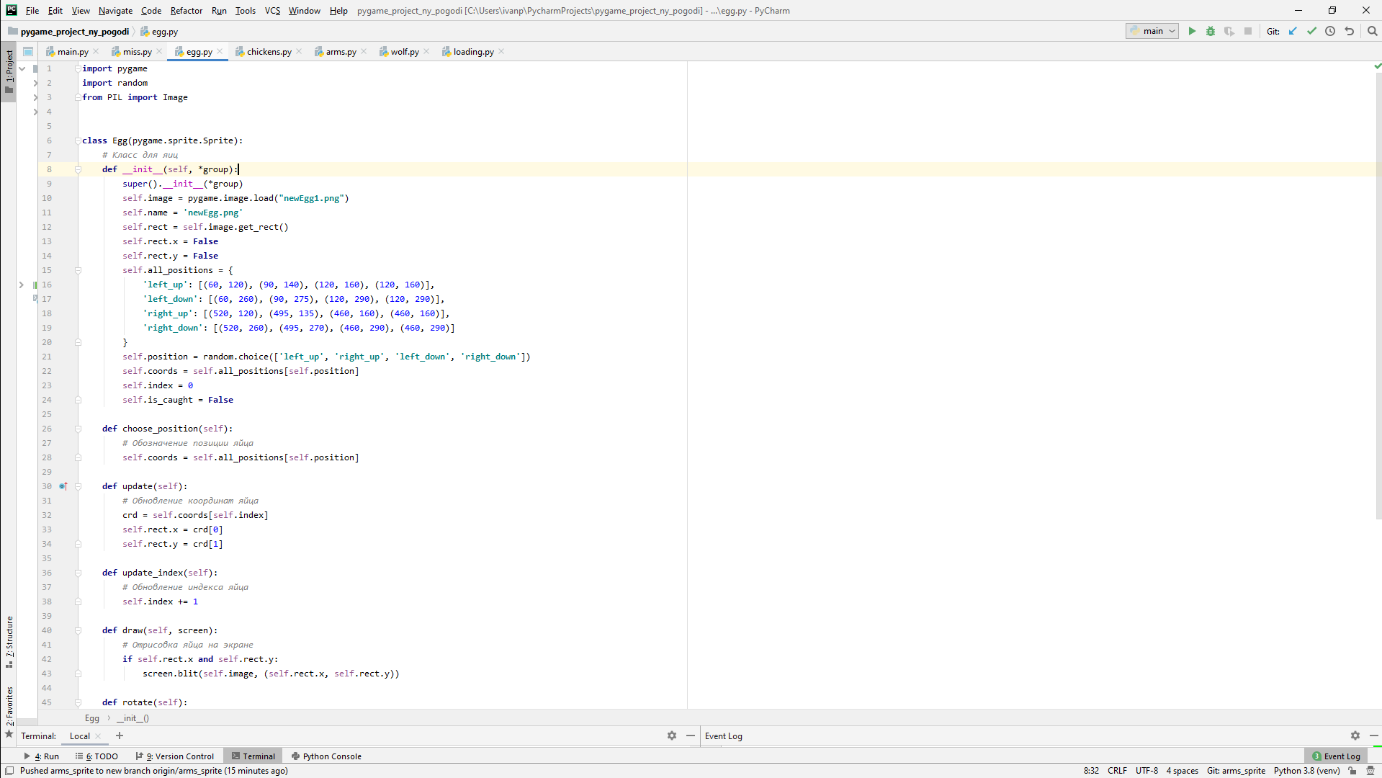
ИНТЕРФЕЙС ПРИЛОЖЕНИЯ
Class Egg
Данный класс реализован для управления яйцом

Slide 10
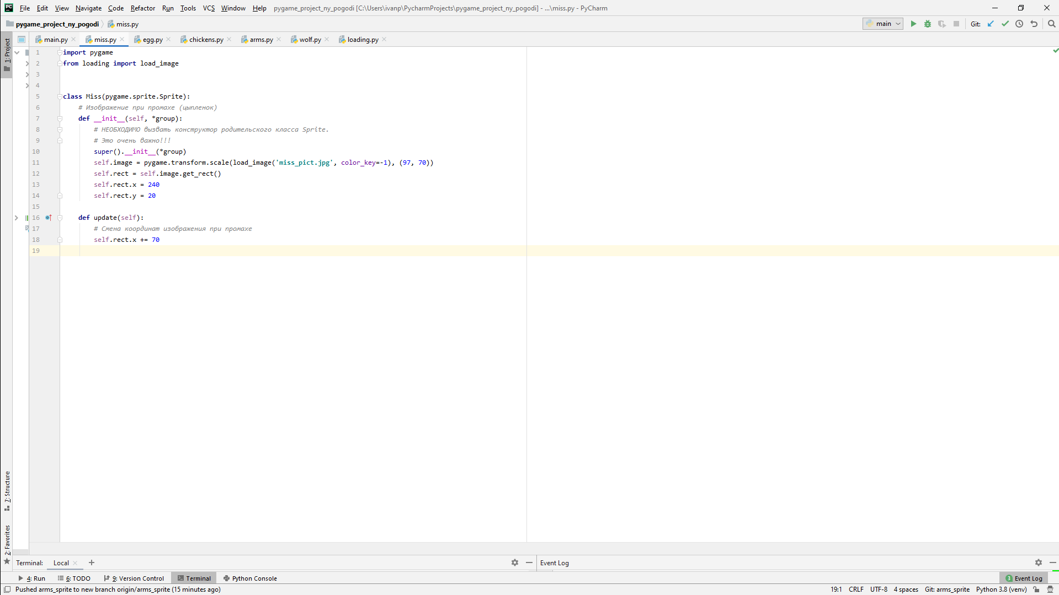
ИНТЕРФЕЙС ПРИЛОЖЕНИЯ
Class Miss
Данный класс реализован для управления изображениями промаха

Slide 11
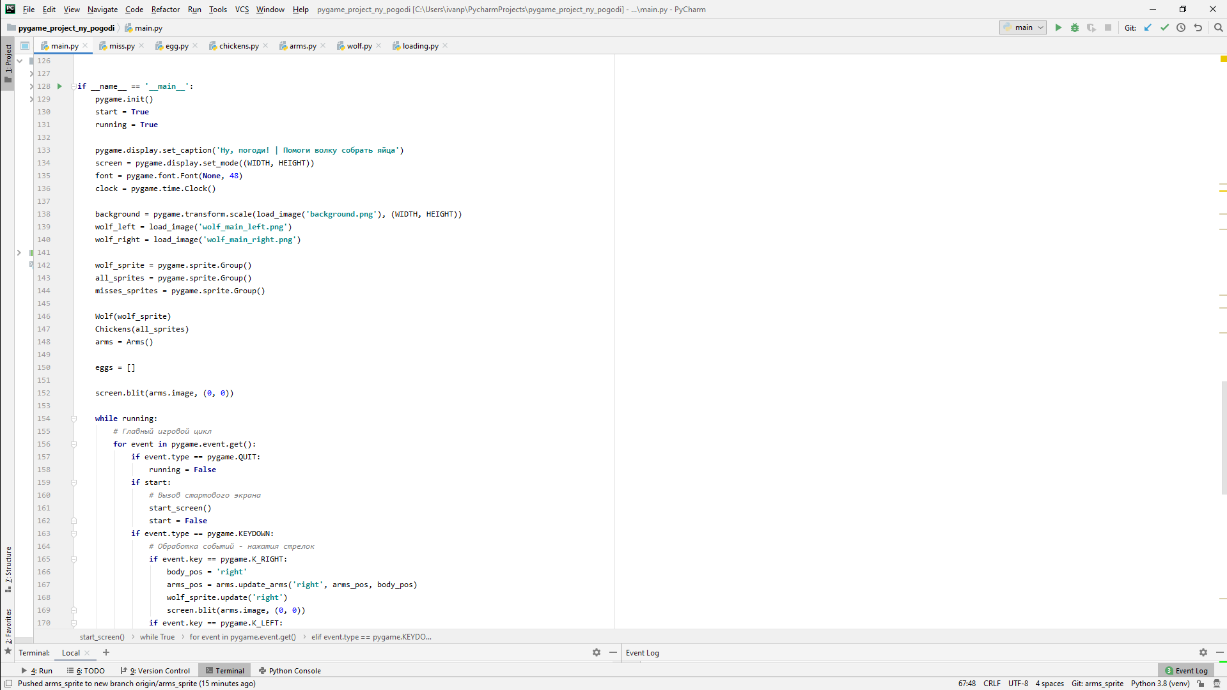
ИНТЕРФЕЙС ПРИЛОЖЕНИЯ
Main
Данный класс реализован для управления всей игрой в целом

Slide 12
Дальнейшее развитие
Продолжая работу над этим проектом в перспективе, возможно добавление базы данных sql и персонализации для запоминания рекордов, добавление новых уровней и улучшение дизайна

Slide 13

СПАСИБО ЗА ВНИМАНИЕ
ПРОКОФЬЕВ
ИВАН
г. Тюмень

